Slide 1
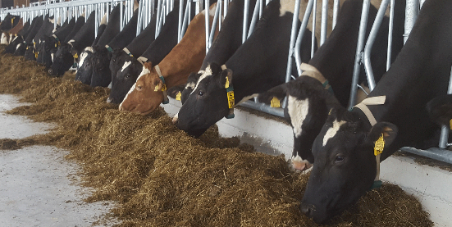
Rantsoenberekening

Slide 2
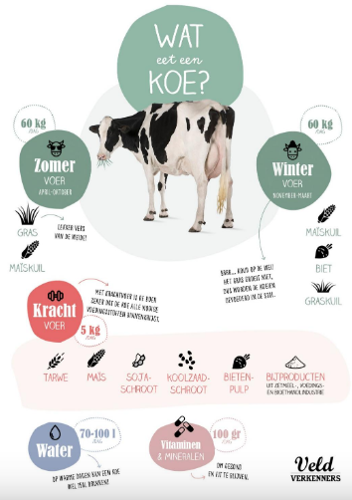
Rantsoenberekening
Voeding op melkveehouderij is een belangrijk onderdeel in bedrijfsvoering.
Voer is duur en een grote kostenpost.
Voer bepaalt in belangrijke mate de productie.
Precies voeren en werken met voergroepen
Melkgevende koeien ( 2-3-4-5 groepen)
Droogstaande koeien( 1-2 groepen)
Jongvee (2-4 groepen)

Slide 3
Rantsoenberekening
Rantsoen = vaststellen van de hoeveelheden per voedermiddel per dier per dag, en dit afstemmen op de behoefte van het ind. dier of groep dieren.
Bij de samenstelling van een rantsoen ga je uit van aannames, zoals:
Gewicht van de koeien: hoe zwaar zijn nu precies?
Opname van de koeien: wat eten ze nu precies per dag?
Monstername: kloppen de VEM’s DVE’s etc wel echt?
Wegen: heb ik nu precies 1200 kg snijmais geladen ?
Restvoer: wat hebben de koeien daadwerkelijk opgenomen?

Slide 4
Verzadiging
Wanneer je zwaar getafeld hebt, dan zit je vol, wordt je wat loom en heb je de eerste uren helemaal geen honger.
Voorbeelden van eten wat “ zwaar “ op de maag ligt: stamppot met worst, of een grote medium biefstuk.
Waarschijnlijk heb je daar na het eten van een Chinese maaltijd veel minder last van: je bent “vol” gegeten, maar na een paar uurtjes heb je al weer honger.
Vergelijk het eten van de biefstuk eens met het eten van een kipfilet: de kip is veel sneller verteerd en dat zal zorgen dat je eerder weer honger hebt.
Bij koeien is het al niet anders: van sommige voeders zal de koe eerder “vol” zitten en stoppen met eten, bij andere voeders heeft ze snel al weer zin om naar het voerhek te gaan.
Dit sneller of langzamer vol zitten van een koe, noemen we verzadiging.

Slide 5
Ieder voedermiddel heeft een verzadigingswaarde: het geeft aan hoe snel een koe er mee vol zit
De verzadigingswaarde (of VW) van de meeste producten die we aan rundvee voeren varieert van 0,10 tot 1,75.
Je kunt deze waarden op zoeken in het voedernormenboekje
Enkele voorbeelden:
Ruwvoeders: Krachtvoeders /bijproducten:
Tarwestro: 1,66 Sojaschroot: 0,25
Hooi: 1,40 Raapzaadschroot: 0,28
Gras vers: 0,89 Maismeel: 0,25
Graskuil: 1,02 Tarwemeel: 0,25
Luzerne: 1,40 Bierbostel: 0,55
Snijmais: 0,80 Bietenperspulp: 0,70
Mengvoeders: de VW van de meeste mengvoeders bedraagt 0,40

Slide 6
Verdringing van ruwvoer door krachtvoer
Wanneer er naast ruwvoer ook krachtvoer wordt gegeven, moet er rekening worden gehouden met een
beperking van de ruwvoeropname
De opname van krachtvoer beperkt de voeropnamecapaciteit (VOC) van de koe. Krachtvoer verdringt een
deel van de ruwvoeropname.
Gemiddeld bedraagt de verdringing 0,4.
Dit betekent dat de opname van elke kilo krachtvoer een verdringing van 0,4 kg droge stof van kuilgras
veroorzaakt.
Je kunt ook zeggen dat door het voeren van krachtvoer de totale voeropname toeneemt.

Slide 7
Stel een koe loopt dag en nacht in de wei krijgt alleen maar weidegras. Ze zal dan ongeveer 17 kg ds aan
weidegras per dag opnemen.
Nu ga je deze koe 2 kg krachtvoer verstrekken. Vervolgens 4 kg en tenslotte 6 kg krachtvoer
Vraag: Wat bedraagt nu de ds opname bij een verdringing van 0,4?
2 kg krachtvoer verdringt 2 * 0,4 = 0,8 kg ds gras
Dus ds opname van gras loopt terug van 17 kg ds naar 17-0,8 = 16,2 kg ds gras.
Totaal neemt de koe nu op 16,2 kg ds aan gras + 2 * (90/100) = 18 kg ds
Dus totale ds opname neemt toe van 17 naar 18 kg ds.
Bij 4 kg krachtvoer : 17- 1,6 = 15,4 kg ds gras en 3,6 kg ds krachtvoer. Totaal 19 kg ds
Bij 6 kg kracht voer: 17- 2,4 – 14,6 kg ds gras en 5,4 kg ds krachtvoer. Totaal 20 kg ds
Bij het samenstellen van een rantsoen moet je rekening houden met de verzadigingswaarde en de
verdringing. In het Excel Rantsoenberekening wordt dit automatisch verrekend

Slide 8
Rantsoenberekening
Opdracht 1
Een koe met 30 kg meetmelk krijgt alleen mooi kuilgras (40 % ds) met 920 VEM/kg ds
Daarnaast krachtvoer met 1000 VEM /kg ds
Hoeveel kuilgras geef je de koe?
Hoeveel melk uit deze kuil?
Hoeveel krachtvoer moet de koe bijgevoerd worden om de gewenste productie te behalen?
Is dit een reëel rantsoen?

Slide 9
Koe 30 kg meetmelk Onbeperkt Kuilgras met 40 % ds en 920 VEM Krachtvoer met 940 VEM
Behoefte van deze koe met 30 kg meetmelk |  |  | ……….. VEM (Opzoeken Tabellenboekje)
Product | Ds % | Kg product | Kg ds | VEM/kgds | VEM totaal
Kuilgras | 40 |  |  | 940
Krachtvoer | 90%
Totaal

Slide 10
Rantsoenberekening
Opdracht 2
Koe krijgt het volgende basisrantsoen:
21 kg snijmais ( 38 % ds,1040 VEM, 52 DVE)
12,5 kg Graskuil (40 % ds, 920 VEM, 65 DVE)
1 kg kunstmatig gedroogde luzerne
10 kg bietenperspulp ingekuild
1 kg soyaschroot 44 %
Zoek de ontbrekende VEM en DVE gehalten op in CVB voedernormenboekje;
Hoeveel kg meetmelk kan hieruit geproduceerd worden op basis van VEM
En hoeveel op basis van DVE?

Slide 11
Koe met onderstaand basisrantsoen. Hoeveel meetmelk kan hier uit gemaakt worden
Voedermiddel | Kg product | Ds-% | Kg ds | VEM per kg ds | VEM totaal | DVE per Kg ds | DVE totaal
snijmais | 21 | 38 |  | 940 |  | 52
graskuil
luzerne
bietenperspulp
sojaschroot
Totaal
Uit dit basisrantsoen kan
….. Kg meetmelk op basis van VEM gemaakt worden
…… Kg meetmelk op basis van DVE gemaakt worden

Slide 12
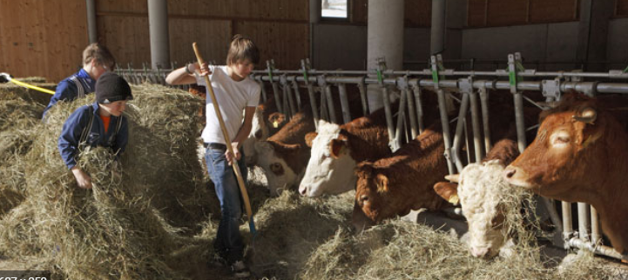
Rantsoenberekening
Opdracht 3
Een koe vreet een simpel rantsoen van 2/3 ruwvoer en 1/3 krachtvoer.
Het ruwvoer bestaat voor 50% uit ds snijmais, en 50 % uit ds voordroog
Hoeveel ruwvoer vreet de koe in ds per dag ?
Hoeveel krachtvoer vreet de koe in ds per dag?
Hoeveel melk kan de koe uit het ruwvoer produceren? (alleen op basis van VEM en DVE)
Hoeveel melk kan de koe uit het krachtvoer produceren?

Slide 13
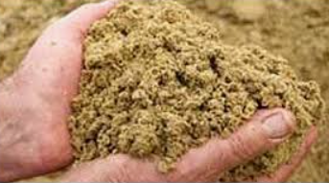
Rantsoenberekening
Hoe gaan we te werk?
Koegegevens: ras gewicht melk vet en eiwit
Berekenen behoefte: onderhoud en productie
Voedermiddelen invoeren: wat ga je voeren?
Opname optimaliseren en checken
Checken VEM, DVE, OEB, RE, SW, en VW
Kosten rantsoen, en efficiëntie

Slide 14
Rantsoenberekening
Rantsoenen maken is veel rekenen.
Daarom een excel om jullie te helpen
Enkele uitgangspunten:
Geef aan hoeveel je maximaal aan krachtvoer(achtigen) wil voeren
Geef aan hoeveel ruw eiwit je wilt voeren
Geef aan wat de OEB maximaal mag zijn
Houd rekening met toeslagen op onderhoud
Maximaliseer de ruwvoeropname, optimaliseer de krachvoeropname
Met verdringing van ruwvoer door krachtvoer wordt gerekend met factor van 0,44
Bijproducten tellen 50 % mee als krachtvoer

